Slide 1

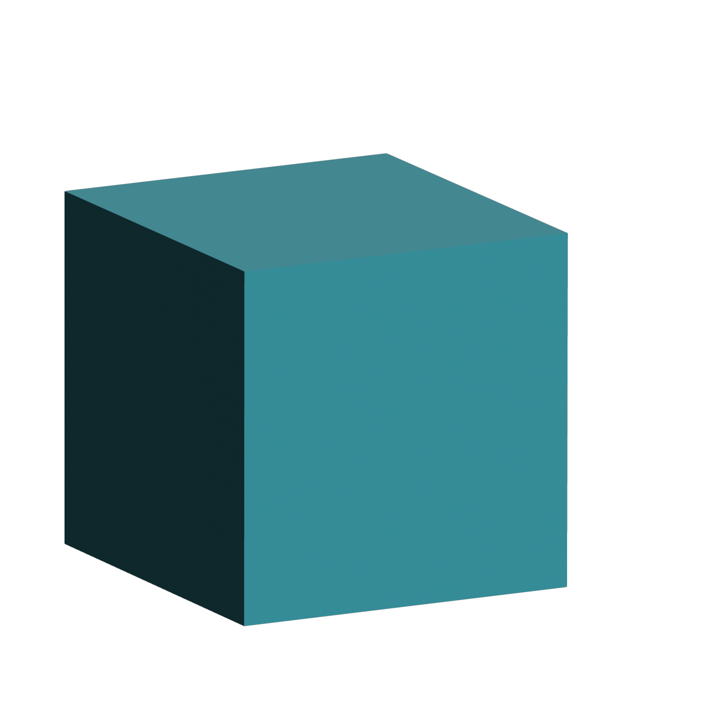
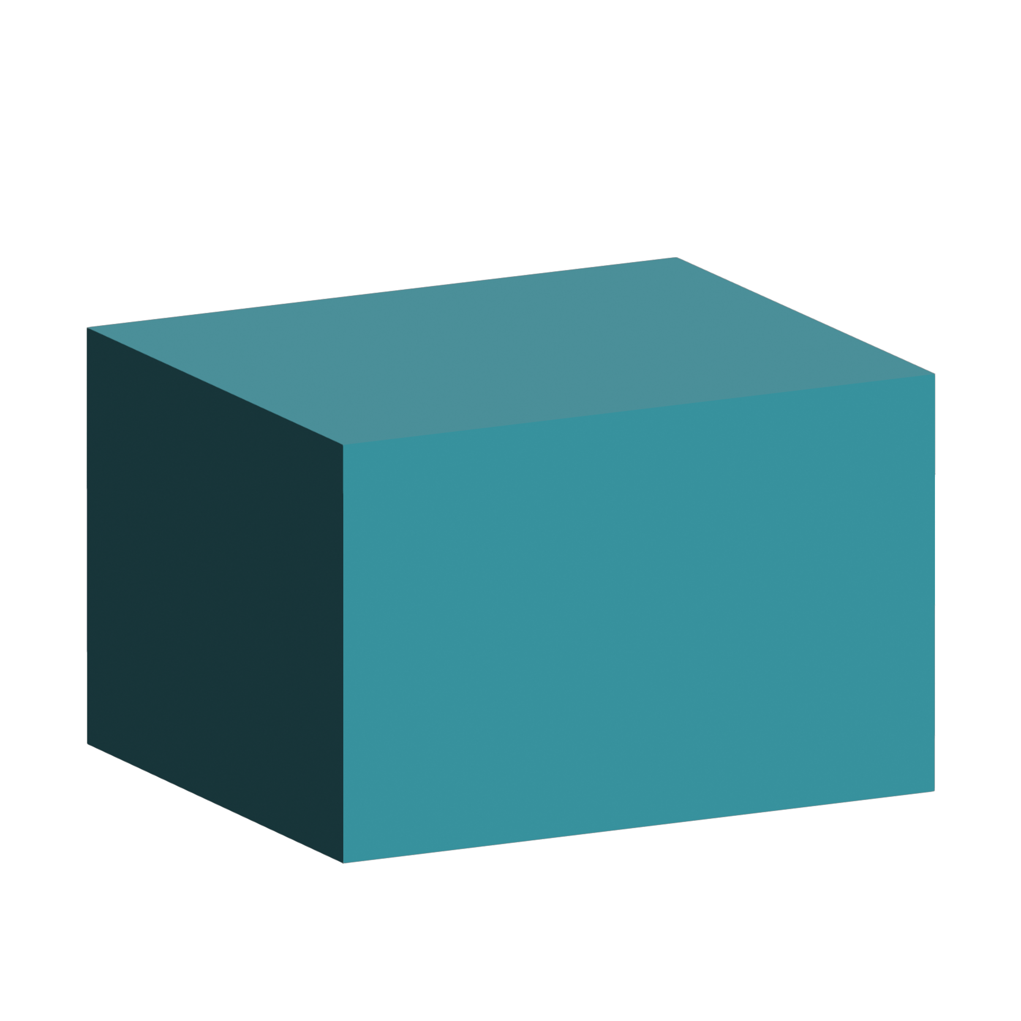
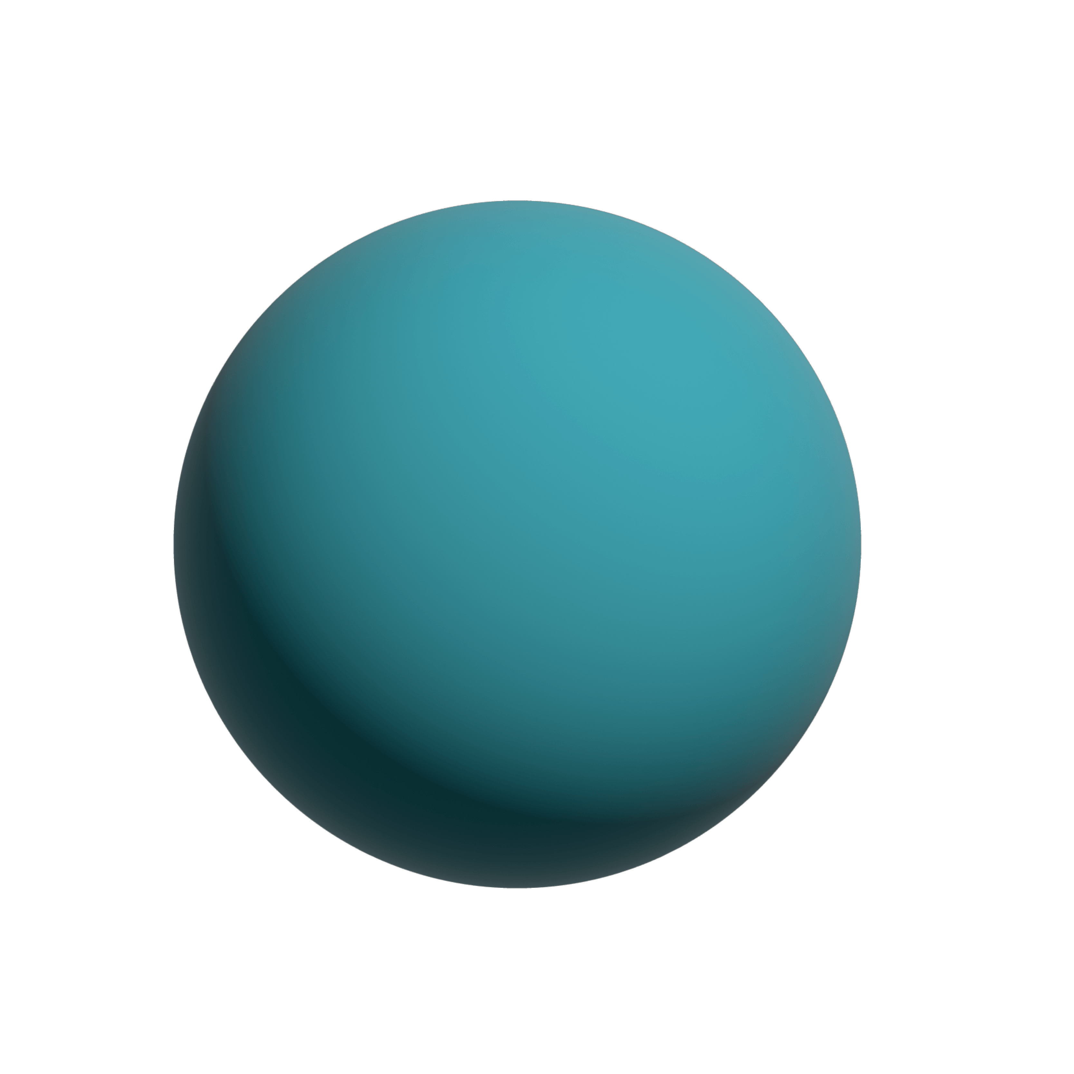
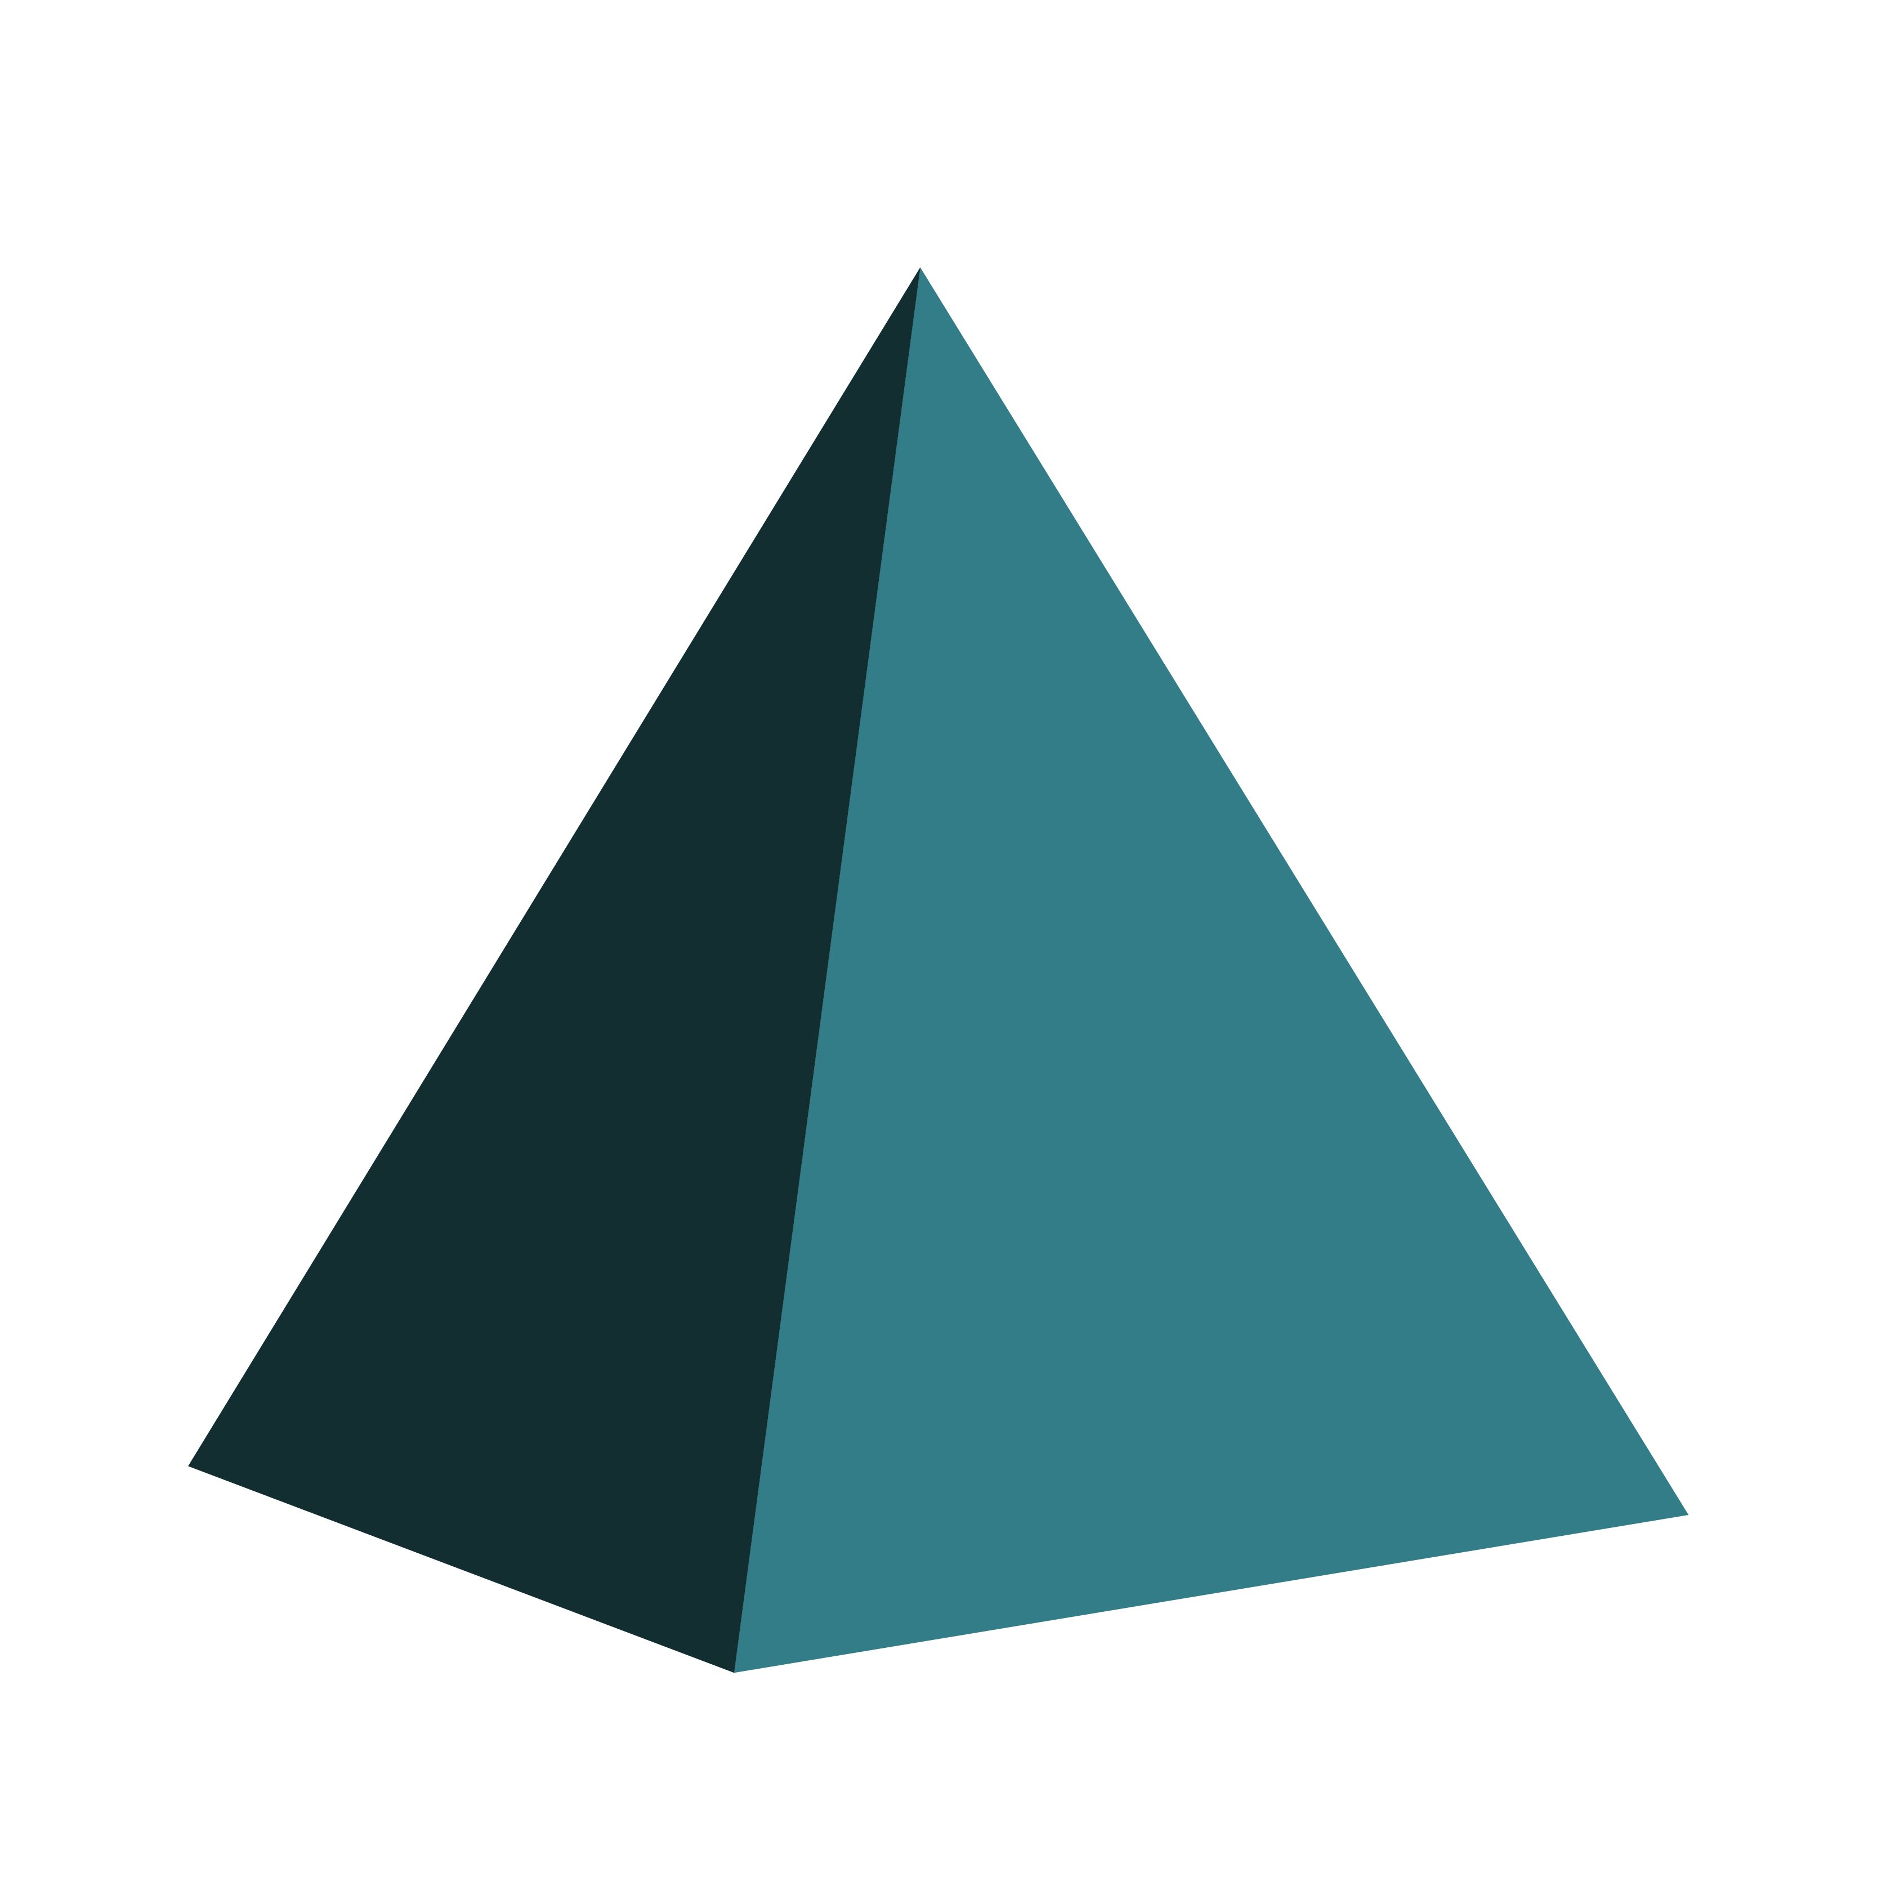
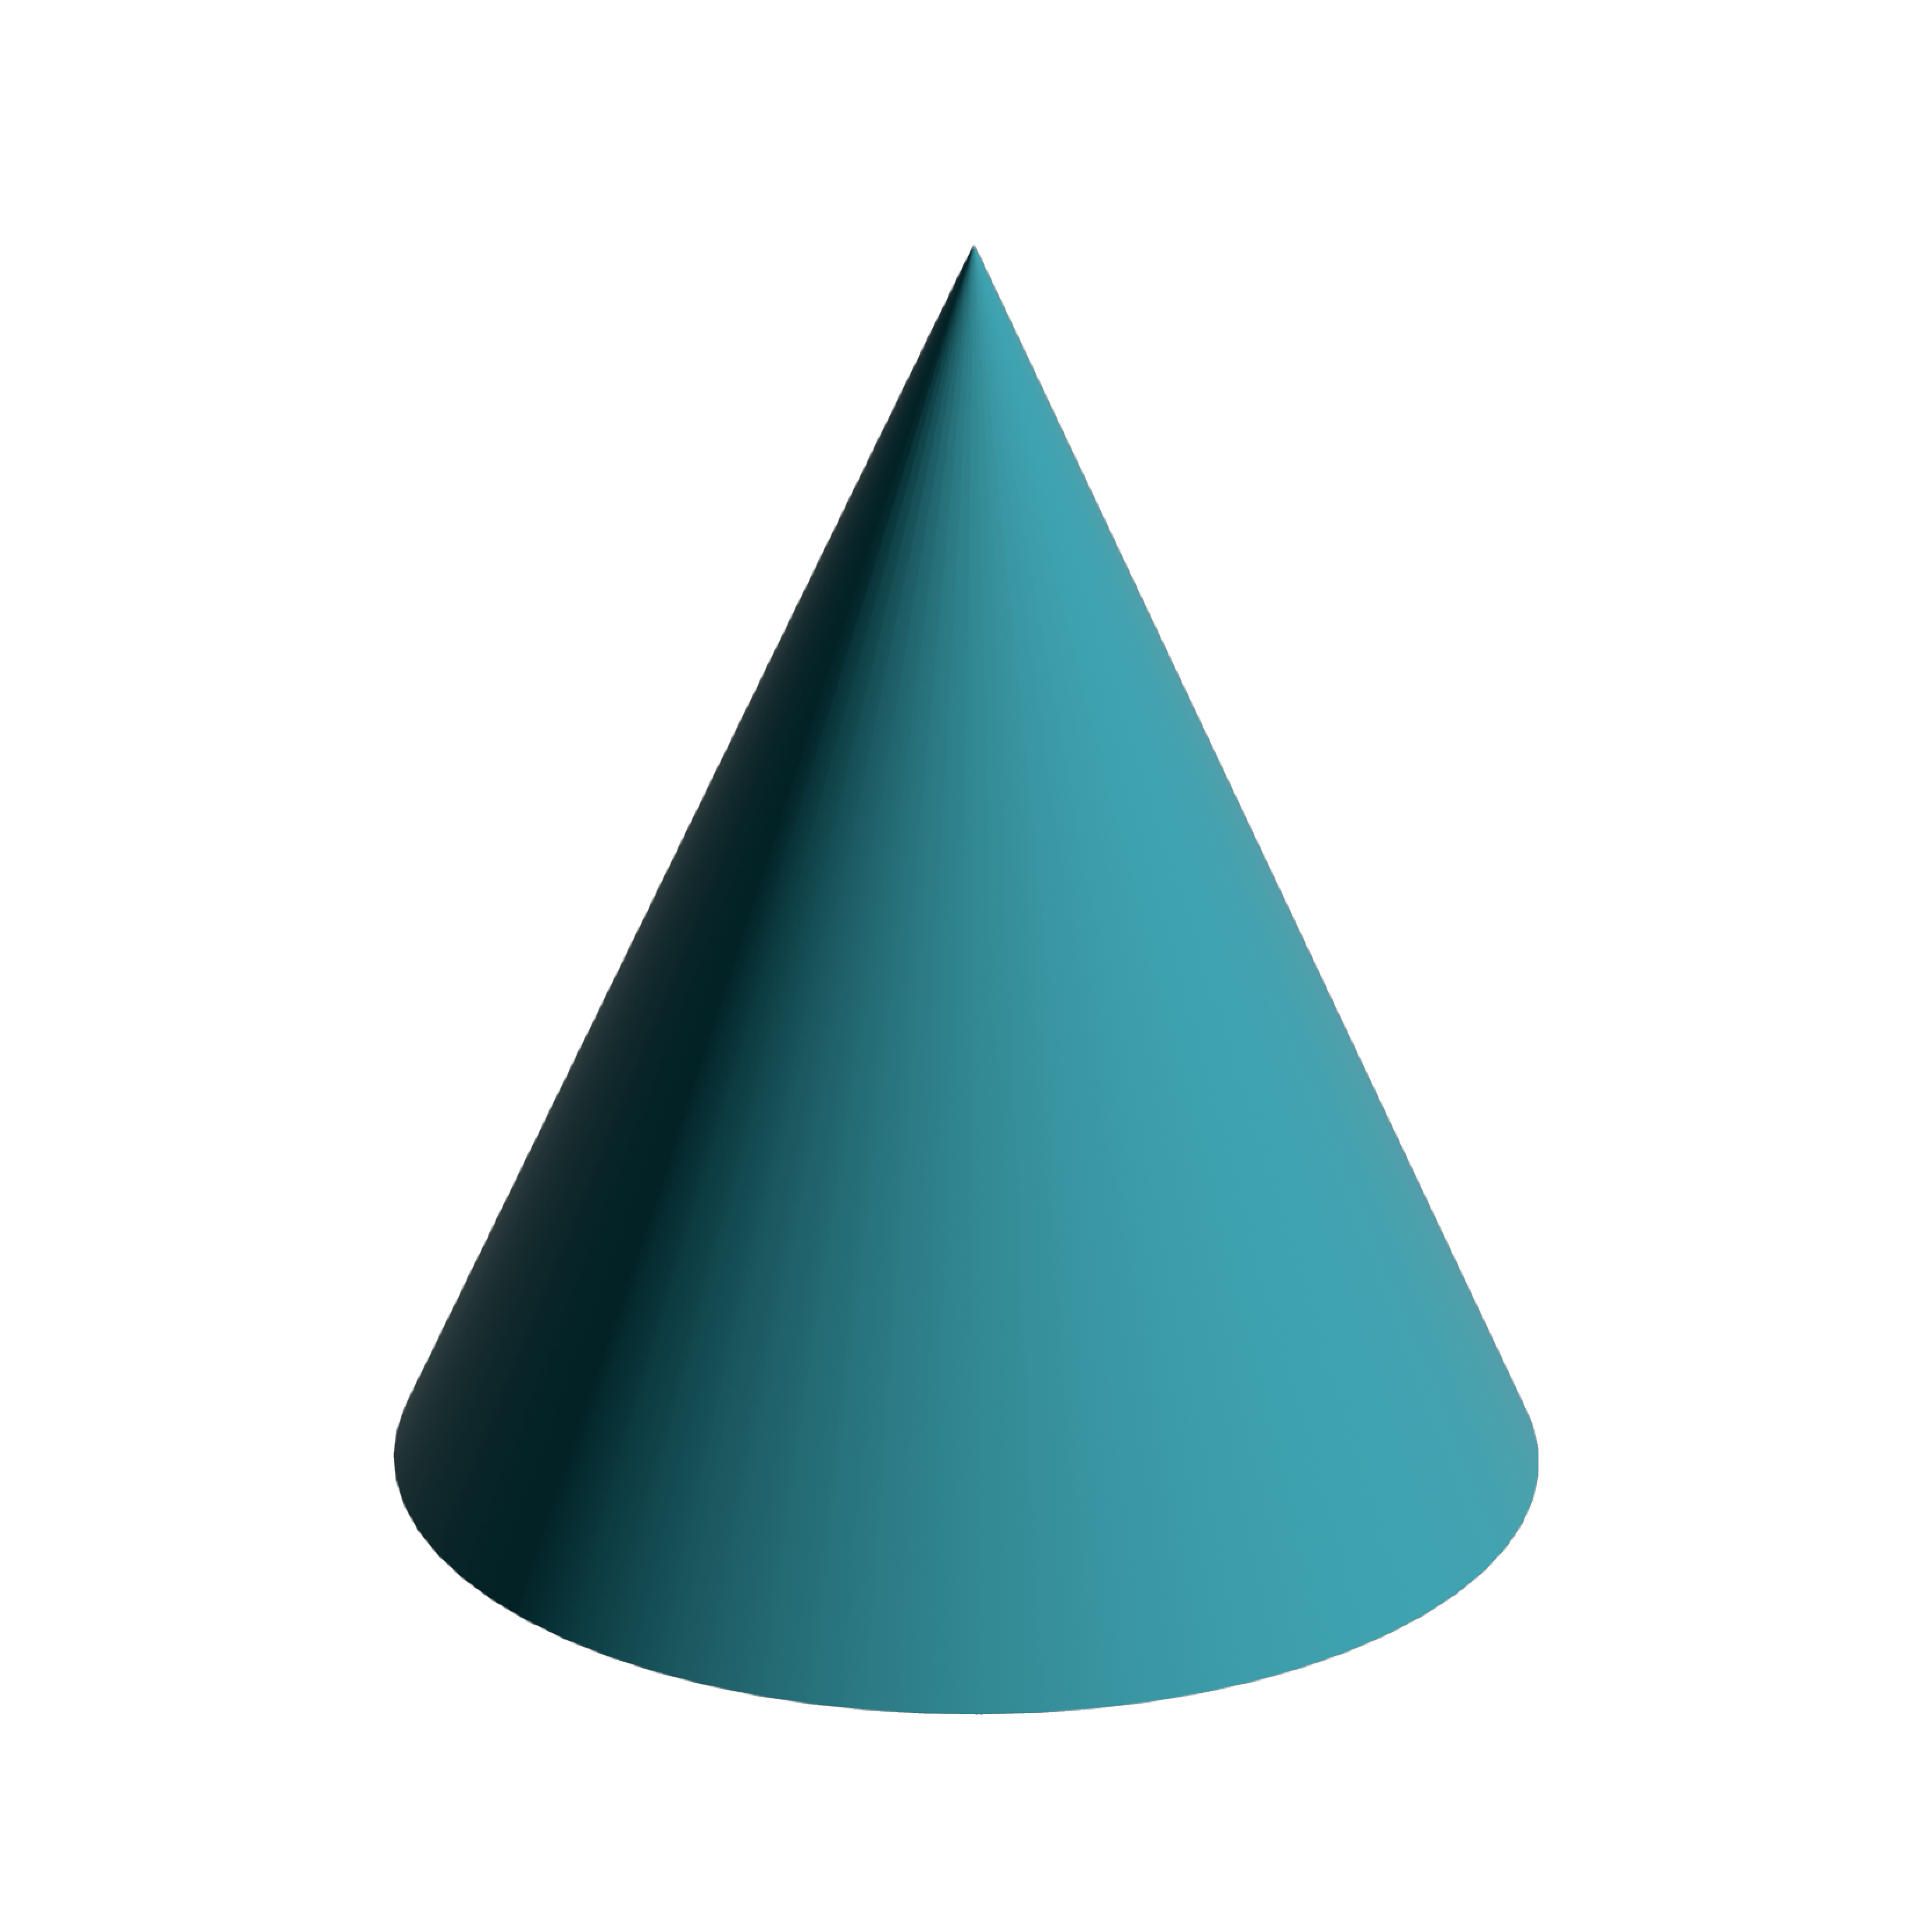
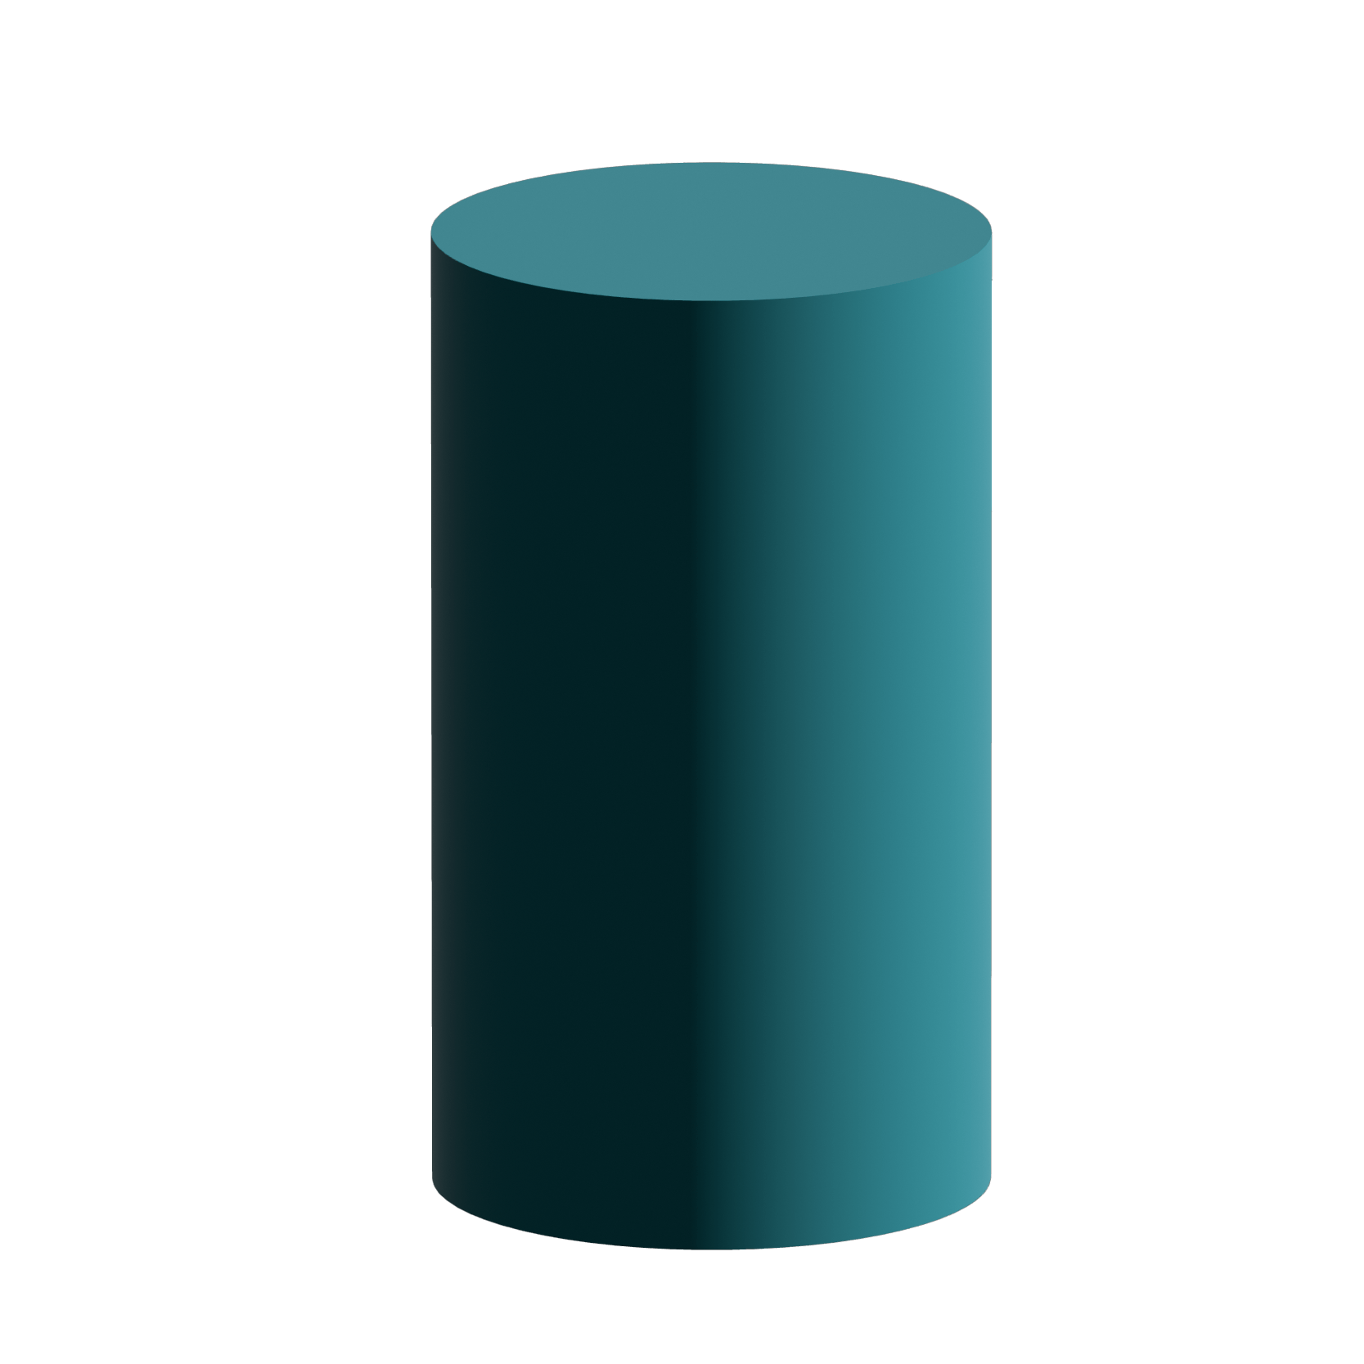
Körper
Corpuri [korpur]
der Würfel
der Quader
die Kugel
Cubul
[kubul]
Paralelipipedul
[paralelepipedul]
Sfera
[ssfera]
die Pyramide
der Kegel
der Zylinder
Piramida
[piramida]
Conul
[konul]
Cilindrul
[tschilindrul]

Slide 2
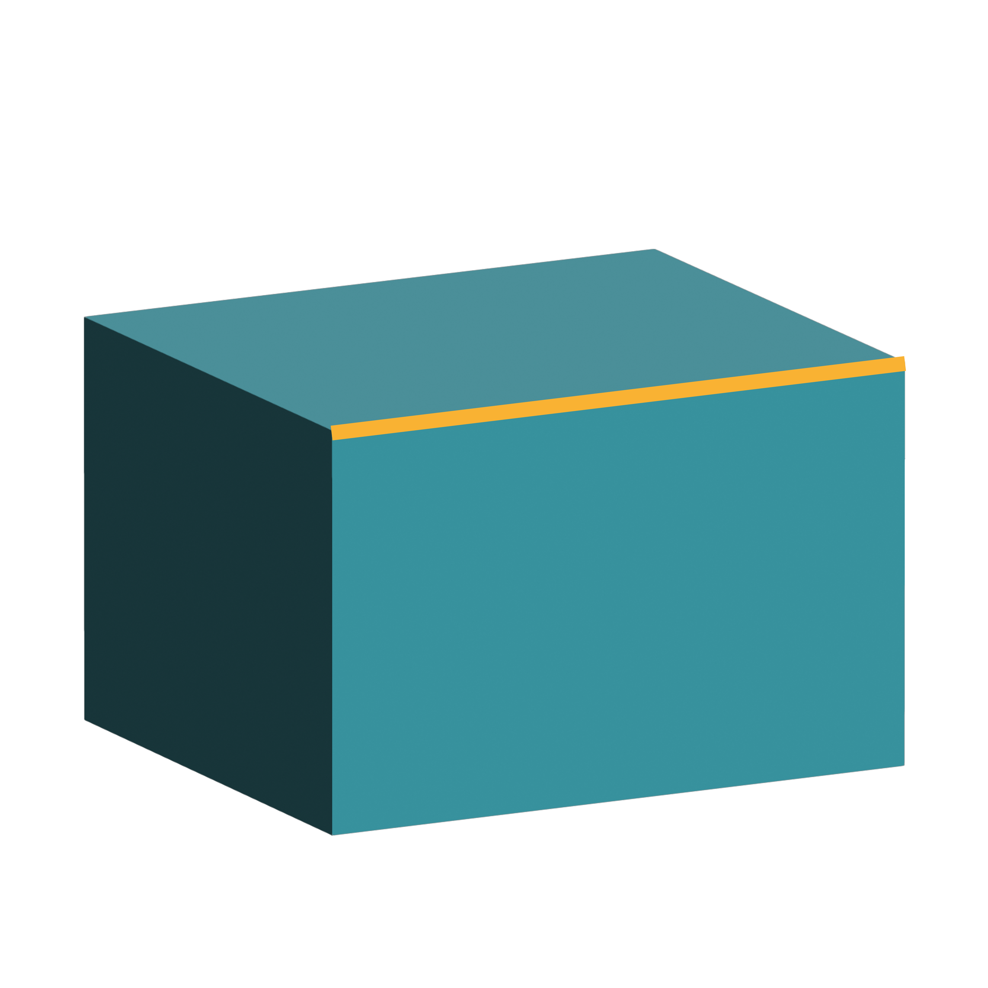

Körper
Corpuri [korpur]
die Ecke
die Fläche
die Kante
Colțul
[koltzul]
Aria
[aria]
Latura
[latura]

Slide 3
Körper
Corpuri [korpur]
der Würfel
Cubul
[kubul]

Slide 4
Körper
Corpuri [korpur]
der Quader
Paralelipipedul
[paralelepipedul]

Slide 5
Körper
Corpuri [korpur]
die Kugel
Sfera
[ssfera]

Slide 6
Körper
Corpuri [korpur]
die Pyramide
Piramida
[piramida]

Slide 7
Körper
Corpuri [korpur]
der Kegel
Conul
[konul]

Slide 8
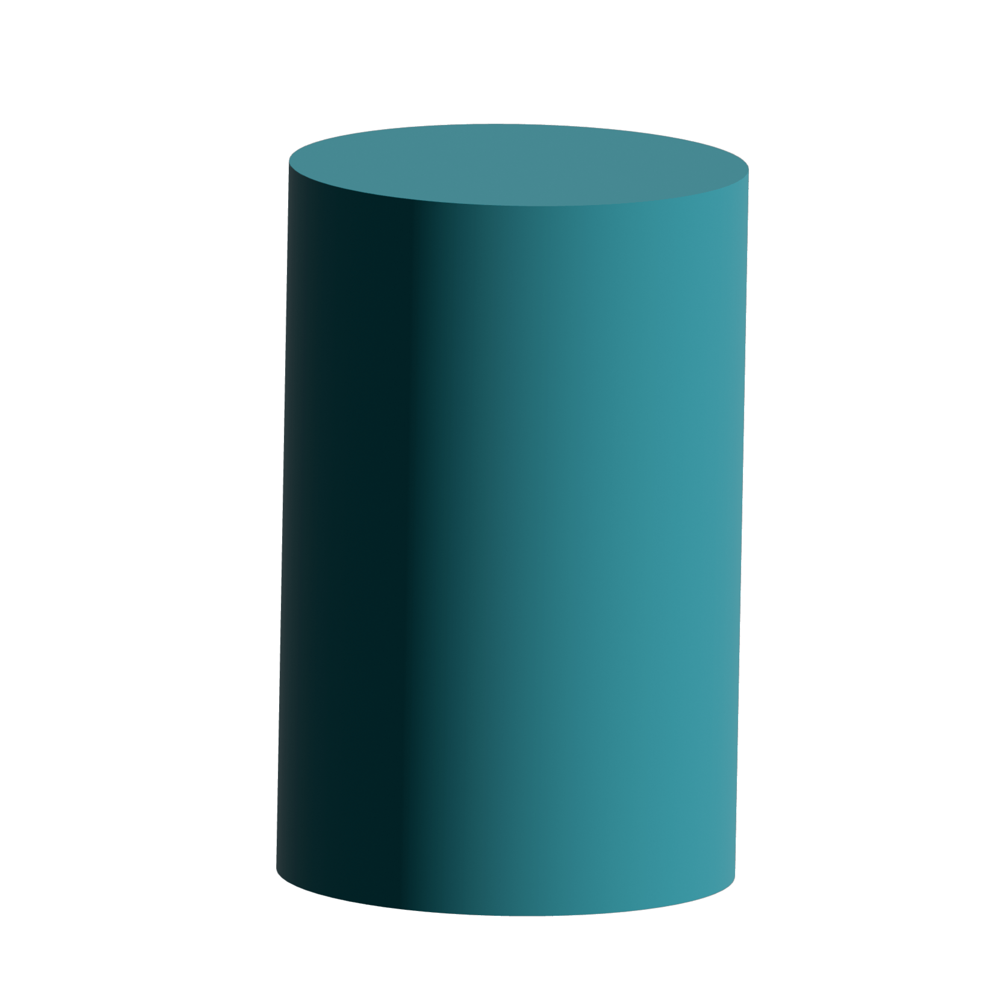
Körper
Corpuri [korpur]
der Zylinder
Cilindrul
[tschilindrul]

Slide 9
Körper
Corpuri [korpur]
die Ecke
Colțul
[koltzul]

Slide 10
Körper
Corpuri [korpur]
die Fläche
Aria
[aria]

Slide 11
Körper
Corpuri [korpur]
die Kante
Latura
[latura]

